Slide 1

本周利用pta练习循环结构及循环嵌套，函数调用，并复习变量定义等

Slide 2



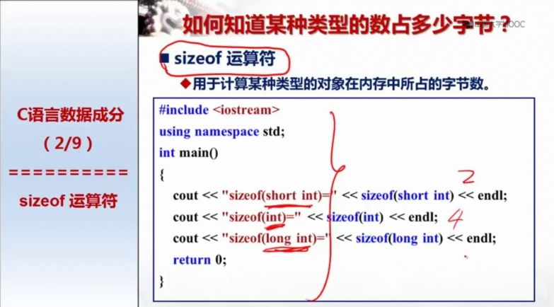
整形数据分类
基本型 Int 32bit
短整型 Short short int 16bit
长整型 Long long int 32bit
C
C语言中的变量要先定义再使用
对计算机来说就在内存中找到一片存储空间并起名，存入数据并记下地址。这样我们就可以使用这个变量了。
语言程序
运算优先级
初等运算符》单目运算符》算术运算符》位移运算符》关系运算符》逻辑运算符》三目运算符
可利用如下进行分类

Slide 3
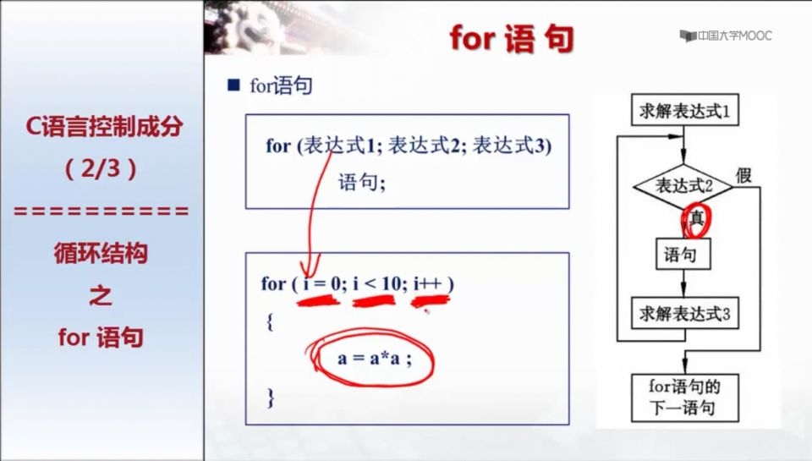
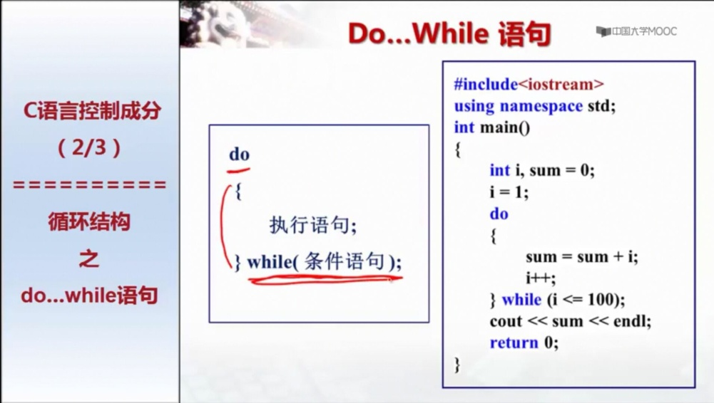
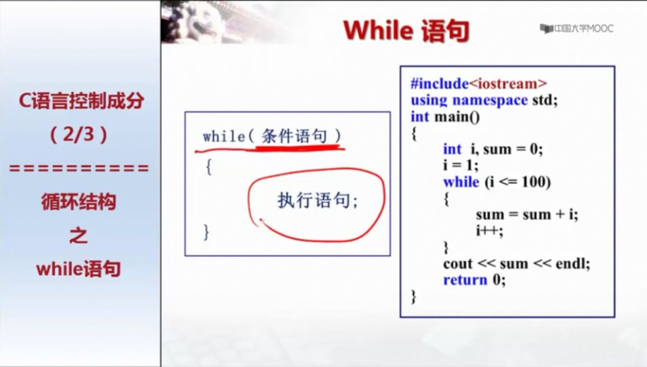
循环结构for循环
While语句
Do{
}while()语句
Swich语句
可利用continue语句或break语句跳出或结束循环。
Break语句可跳出本次循环，
而continue语句可跳出所有循环。

Slide 4
最大公约数和最小公倍数。
#include<stdio.h>
int main(void)
{
int m,n,j,k; //j为最小公倍数，k为最大公约数
do{ //输入两个正整数
scanf("%d %d",&m,&n);
} while(m<0||n<0);
j=m; //寻找m、n的最小公倍数j，即同时可以被m和n整除
while (j%n!=0)
j=j+m;
k=(m*n)/j; //形成最大公因数
printf("%d %d",k,j);
return 0;
}

Slide 5
水仙花数是指一个N位正整数（N≥3），它的每个位上的数字的N次幂之和等于它本身。例如：153=1³+5³+3³。 计算所有N位水仙花数。
#include<stdio.h>
#include<math.h>
int main(void){
int i,n,digit,number,sum;
scanf("%d",&n);
for(i=pow(10,n-1);i<pow(10,n);i++){ //例n=3, 10²<=i<10³
number=i;
sum=0;
while(number!=0){ //分离number每一位并计算立方和
digit=number%10;
number=number/10;
sum=sum+pow(digit,n);
}
if(sum==i) //判断是否是水仙花数
printf("%d\n",i);
}
return 0;
}

Slide 6
# include <stdio.h>
int ipow (int x, int n) //实现幂函数x^{n}
{
int i, p = 1;
for (i = 1; i <= n; i++)
p = p * x;
return p;
}
int main (void)
{
int a, b, digit, i, n, number, s;
scanf ("%d", &n);
a = ipow (10, n-1);
b = a*10;
for (i = a; i < b; i++) {
s = 0;
number = i;
while (number != 0){
digit = number % 10;
number = number / 10;
s = s + ipow (digit, n);
}
if (i == s)
printf ("%d\n", s);
}
return 0;
}

Slide 7
使用循环实现幂函数
# include <stdio.h>
int main (void) {
int a, b, c,digit, i,j, n, number, s;
scanf ("%d", &n);
a=1;
for(i=1;i<=n-1;i++){
a=a*10;
}
b = a*10;
for (i = a; i < b; i++) {
s = 0;
number = i;
while (number != 0){
digit = number % 10;
number = number / 10;
c=1;
for(j=1;j<=n;j++){
c=c*digit;
}
s = s + c;
}
if (i == s)
printf ("%d\n", s);
}
return 0;
}

Slide 8
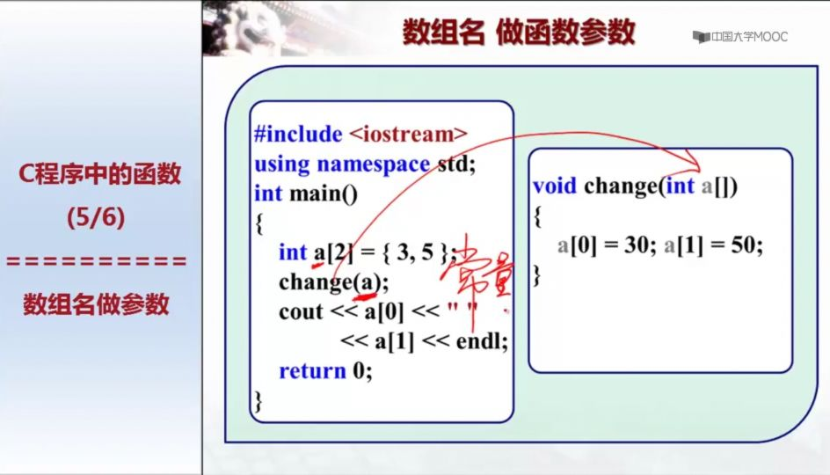
main函数
结束以后会接收返回值再回复现场并继续执行
调用函数
执行时会先初始化然后传递数据再保存当前现场
函数中传递参数是从主函数中复制到调用函数中不对 主函数影响。
调用子函数时可以在主函数前声明并在主函数后定义
局部变量
在函数内或块内定义，只在这个函数或块内起作用
全局变量
在所有函数外定义的变量，它的作用域是从定义变量的位置开始到本程序结束
但局部变量优先级大于全局变量
且全局变量容易影响程序运行
不建议使用
数组名做参数
数组名不是变量是常量
因为数组名代表其地址
所以等于用了一个全局变量。

